Slide 1
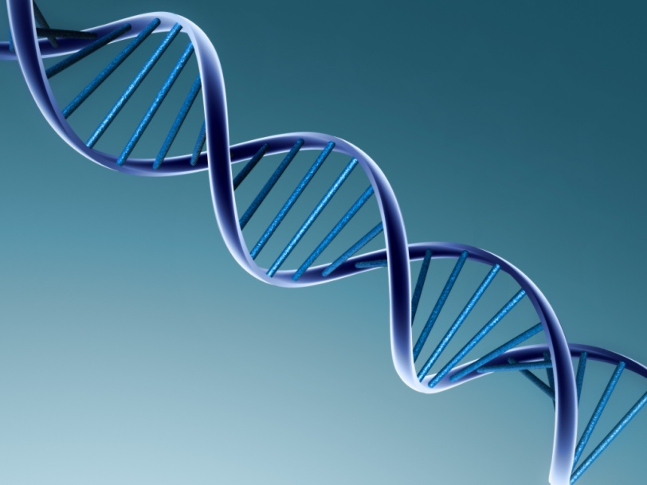
ДНК секвенирлеу әдісі

Slide 2
ДНК секвенирлеу әдісі
  Белгілі ДНК молекуласындағы нуклеотидтердің санын мен ретін жалғыз-жалғыздан ретті түрде ыдырауы арқылы анықтауға болады.
Қызықты сұрактар:
Адам геномында қанша нуклеотид жұптары (base pairs (bp)) бар?
Адамның геномын секвенирлеу қанша ақшаға түсті?
Неше жылда адамның бірінші геномы секвенирленді?
Адамның геномын секвенирленуі нешінші жылдар арасында бітті?
Ол кімнің геномы болды?

Slide 3
3 миллиард гаплоидты ген
$2.7 миллиард жуық
13 жылда
2000-2003 жылдар арасында
Бірнеше адамның геномы секвенерленді, бірақ көбінесе Буффала қаласында тұратын бір ер адамның геномы боп шыкты

Slide 4
ДНК секвенерлеу әдісінің қолдануы:
Геномдық анализ
Медицина
Микороганиздердің метагеномикалық анализы

Slide 5
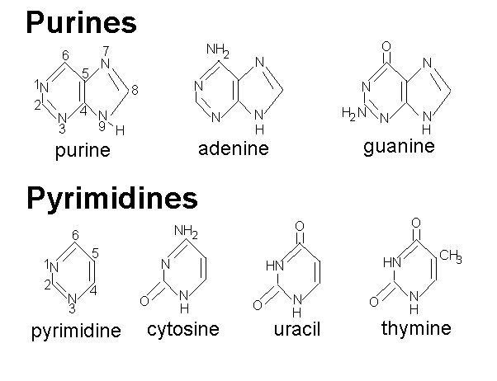
Азотты негіздер

Slide 6
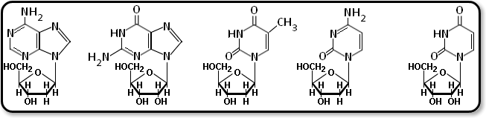
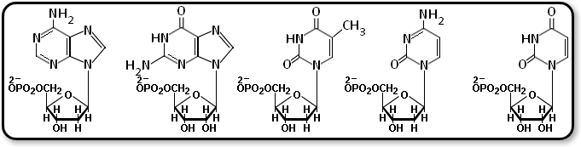
Нуклеозидтер
Негізіне 2-диокси-Д-рибозаға 1-ші көміртекке қосылады
Нуклеотид
Нуклеозид 5-ші көміртекке қосылңған фосфат группасымен

Slide 7
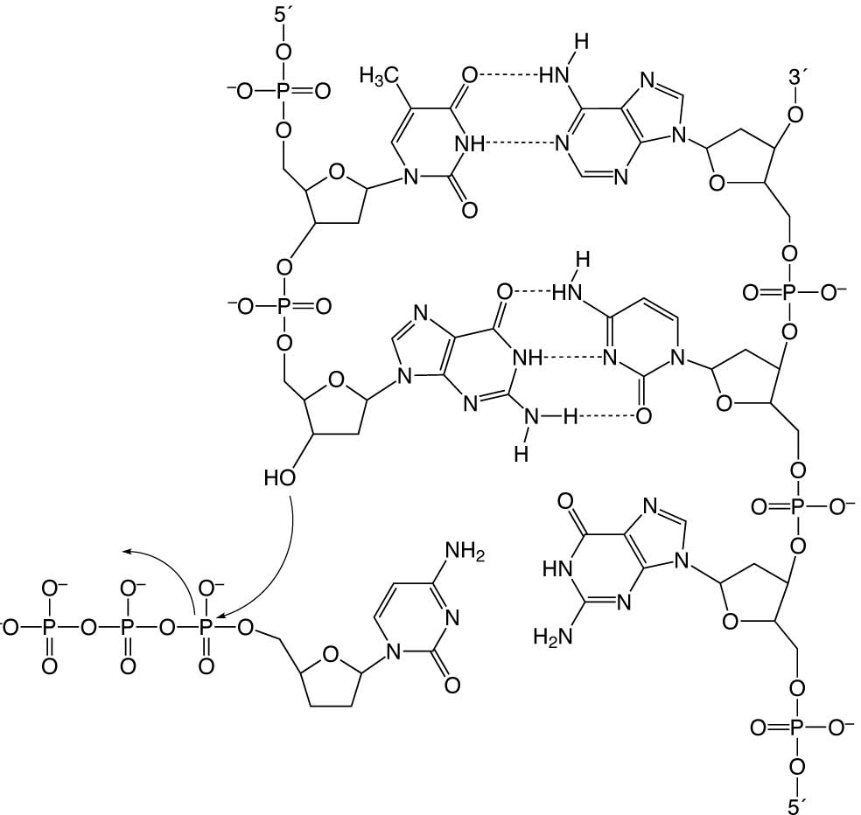
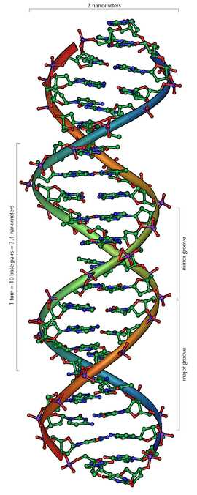
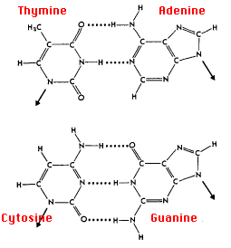
Фосфодиэфирлік байланыстар
ДНК полимераза

Slide 8
ДНК-ның бірінші реттік құрылымын анықтау
Әдістері:
  Тізбектің үзілуі немесе дидеокси әдіс
      Ф. Сэнгер әдісі
  Максам және Гильберт әдісі
  Шотган (Shotgun) секвенирлеу әдісі
  2^{ші} ұрпақты секвенирлеу әдісі
      Пиросиквенирлеу

Slide 9
Максам және Гильберттің химиялық әдісі
Бұл әдіс 4 азоттық негіздер бойынша 5’ ұшты радиоактивті белгісі бар ДНК-ның химиялық модификациясына негізделген. Арнайы төрт химиялық реакциялар арқылы азоттық негіздерді өзгеріске ұшыратып, фосфодиэфирлік байланыстарды үзеді.

Slide 10
Максам және Гильберттің химиялық әдісі
ДНК-ның толық нуклеотидті реттілігін анықтау үшін көп мөлшерде бірдей ДНК-молекулалары қажет.
Әр тізбектің 5’ немесе 3’ ұшына радиоактивті белгі енгізеді.
ДНК-ны балкытып, біртізбекті ДНК бөлініп алынады.
Әр пробиркаға 1 немесе 2 белгілі азоттық негіздерді арнайы бұзатын химиялық реагент қосылады.
Нәтижесінде осы нуклеотид орналасқан жерде ДНК тізбегі бұзылады.

Slide 11
Максам және Гильберттің химиялық әдісі
Ұзындықтары әртүрлі біртізбекті ДНК-ның радиоактивті белгімен белгіленген фрагменттер қоспасы түзіледі.
Келесі сатыда қоспадағы компоненнтерді полиакриламидті электрофорезде бөледі.

Slide 12
DMS
FA
H
H+S
G
G
C
C
G
A
T
C
G
G
T
C
G
G
C
A
T
C
G
C
A
C
A
T
Максам және Гильберттің секвенирлеу әдісінде қышқылды реагент орнын құмырсқа қышқылын пайдаланады. Мысалы, пиперидин дезоксирибозасының дегликлозилденген альдегид тобымен әркеттесіп, Шифф негізін түзеді де, аденин мен гуанин қалдықтары бойыша арнайы ыдырауы дүреду.

Slide 13
Максам және Гильберттің химиялық әдісі
3′
A
A
G
C
A
A
C
G
T
G
C
A
G
5′
Ұзын фрагмент
Қысқа фрагмент
G G+A T+C C
A
G
Секвенстелген гельді астынан үстіге қарай оқиды (5′-тен 3′).

Slide 14
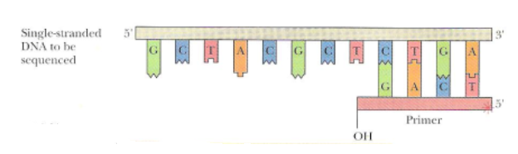
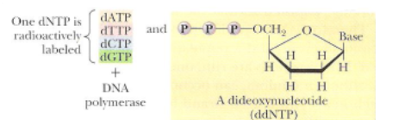
Сэнгер әдісі
ddNTP- 2’,3’-дидеоксинуклеотид
3’ гидрооксил группасы жок
ДНК-полимераза ферменті қолданылады

Slide 15
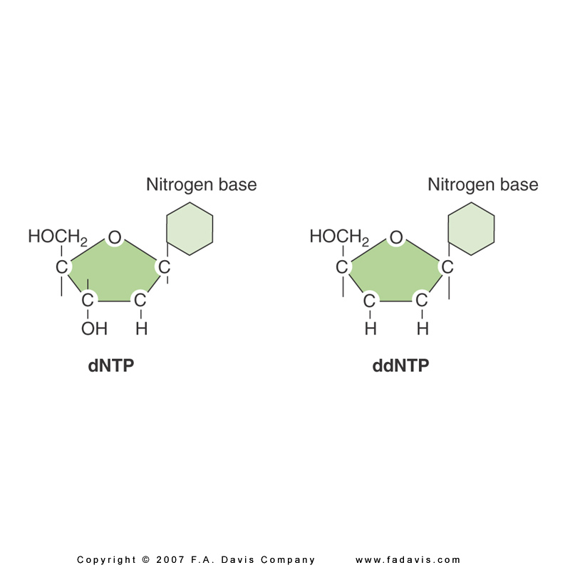
Азот негізі
Азот негізі
Дезоксинуклеотид
Ди-дезоксинуклеотид

Slide 16
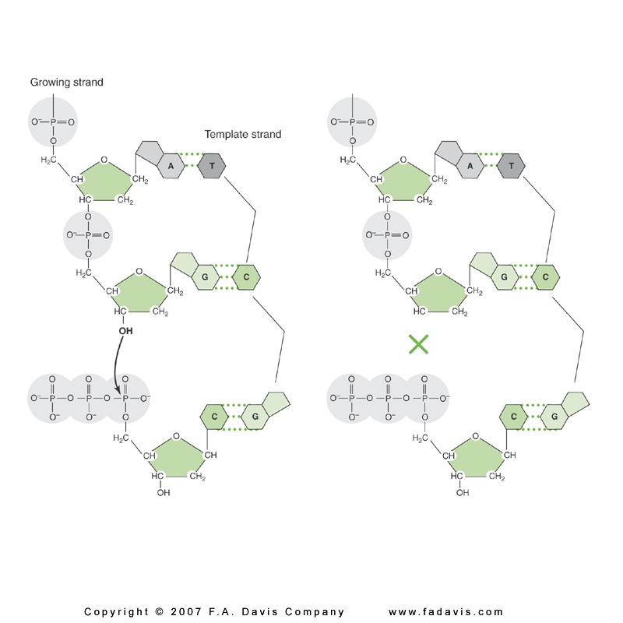
Сэнгер әдісі
Фосфодиэфирлік қатынасына қажет 3’-ОН группасы ddNTPs жок.

Slide 17
Сэнгер әдісі
Кезеңдері:
  Денатурация
  Праймерлердің байланысуы және негіздердің ұзаруы
  Терминация
  Гель электрофорез

Slide 18
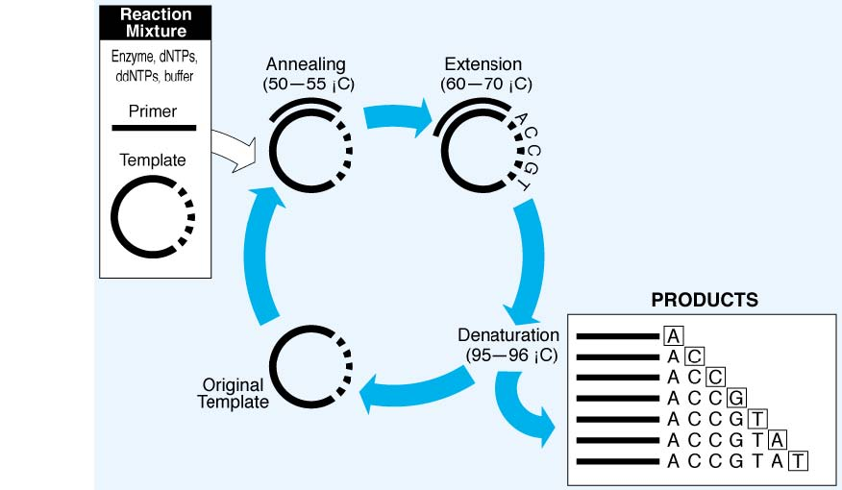
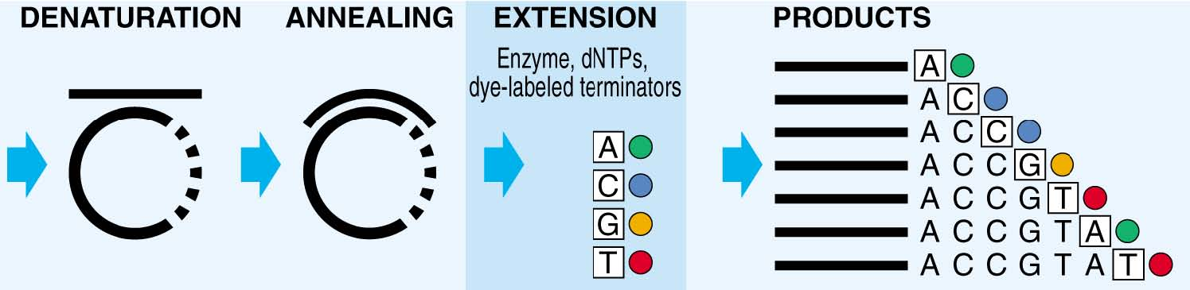
Сэнгер әдісінің схематикалық көрсетілуі
2
3
1
4
Gel electrophoresis
5

Slide 19
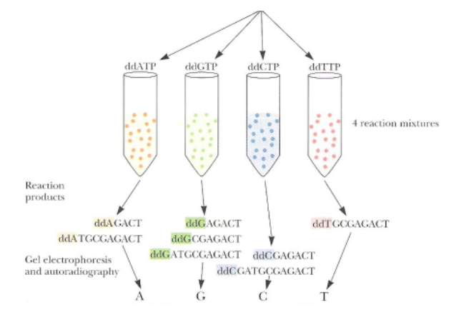
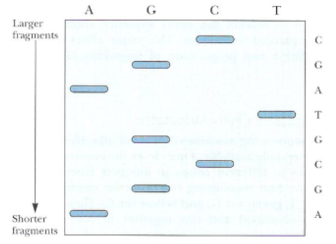
Сэнгер әдісі
4 түрлі реакция әртүрлі ddNTPs қоспасымен
Осы 4 қоспа гельдің 4 түрлі коланкасында электрофорез жүргүзүледі
Гельдің нәтижелері астынан үстіге қарай оқылады

Slide 20
Флюресцентті бояғыш қоспасы
Fluorescent Dyes
Мультициклдық молекулар, олар абсорцияланып және флуоресцент шамдарын ерекше сәулеұзындыктарында шығарады.
Секвенирдеу әдістерінде нуклеотидтермен ковалентті байланысады.
Мысалы, флуоресцин мен родамин туындылары.

Slide 21
Флюресценстті бояғыш қоспасы
Праймер бояғышы, флуоресцентті бояғыш коньюгантты нуклеотидттерден тұрады, секвенс тізбегінің 5′ ұшын таңбалайды.
Секвенсттің терминатор бояғышы молекуласы ковалентті дидеоксинуклетидпен байланысады және тізбектің 3′ ұшын таңбалайды.
ddA
ddA

Slide 22
Cэнгер әдісінің кемшіліктері
500-750bp
Қымбат
Көп уақыт жұмсалады
Адамның геномы 3 миллиард bp жуық

Slide 23
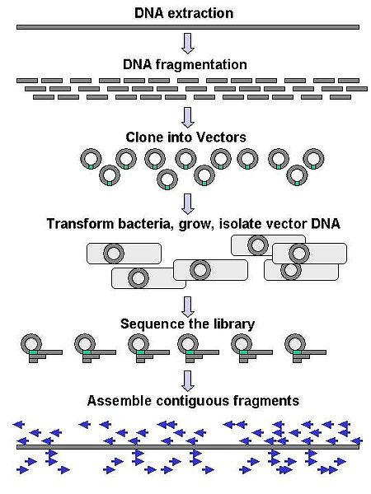
Шотган әдісі
Толық геномды секвенирлеуге арналған
Қадамдар:
  ДНК-ны кездейсоқ кішкентай фрагменттерге бөлінеді
  Дидеокси әдісімен фрагметтер оқылады
  Бір-бірімен жабылатын фрагменттер оқылып қайта біріңғай ұзын тізбекке жиналады
Strand | Sequence
Бірінші шотган секвенсі | AGCATGCTGCAGTCATGCT------- -------------------TAGGCTA
Екінші шотган секвенсі | AGCATG-------------------- ------CTGCAGTCATGCTTAGGCTA
Біріңғай ұзын тізбек | AGCATGCTGCAGTCATGCTTAGGCTA

Slide 24
  2^{ші} ұрпақты секвенирлеу әдісі: Пиросиквенирлеу әдісі
Синтездік секвенирлеу
Пайдалығы:
  Дәл нәтижелі әдіс
  Автаматандырылған
  Танбаланған праймер мен нуклеотидттердің қажжетілігін жояды
  Гель электрофорез қадамы керегі жоқ

Slide 25
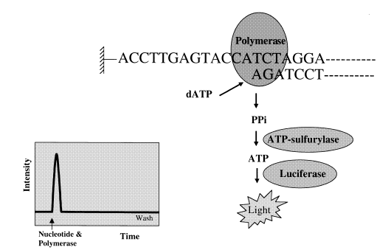
  Пиросиквенирлеу әдісі
1ші әдісі
  Қатты фазасы
    Иммобилизацияланған ДНК
    3 энзим
    Жуып шығу қадамы, нуклеотид фрагменттерін бөліп шығару үшін

Slide 26
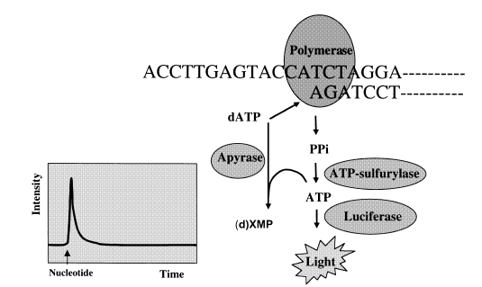
  Пиросиквенирлеу әдісі
2nd Method
  Сұйық фазасы
    3 энзим + апираза (нуклеотидтерді дегдарадияға ұшыратын энзим)
      Жуып шығу қадамы жоқ

Slide 27
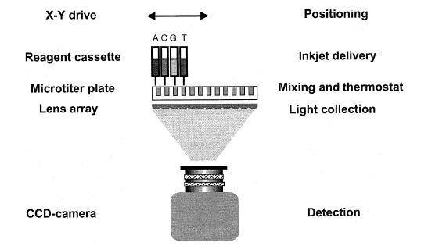
  Пиросиквенирлеу әдісі

Slide 28
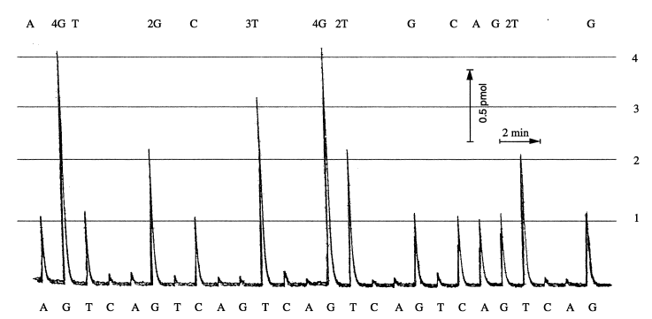
  Пиросиквенирлеу әдісінің нәтижесінің мысалы:

Slide 29
  Пиросиквенирлеу әдісінің кемшіліктері:
Кішкентай секвенс тізбектері
Біртізбекті сәуле жауабы 5-6 көп біртекті нуклеотидтерден болмайды

Slide 30
Қорытынды
ДНК секвенерлеу барлық жерде қолданылады
Дидеокси әдісі (Сэнгер әдісі)
  Дәл нәтижелер
  ДНК-нің кішкентай фрагменттеріне қолданылады
Геномның толық секвенерлеу
  Адамның геномын секвенерлеуге қолдануға болады
Пиросеквенерлеу
  Синтездік секвенерлеу
  Дәл және тәз нәтижелерін береді

